Slide 1

Implementación de algoritmos para navegación autónoma en una plataforma robótica móvil F1 a escala, en entornos de simulación virtual utilizando ROS.
Objetivo principal:
Implementar una plataforma robótica móvil en configuración Ackerman para la validación de algoritmos de seguimiento de trayectoria y evasión de obstáculos en condición de plano horizontal, utilizando entornos de simulación virtual basados ROS y en el modelo de Fórmula 1 a escala del proyecto Open Source F1TENTH.
Objetivos Específicos:
Describir las características físicas, así como el modelado matemático y la parametrización de la plataforma Ackerman F1TENTH.
Centralizar la información de todos los algoritmos para navegación autónoma requeridos para la plataforma Ackerman, enfocados en las necesidades técnicas para la competición F1TENTH.
Investigar el funcionamiento de ROS y su interacción con el software Rviz, para el modelado y simulación de la evolución de la postura de una plataforma robótica Ackerman F1TENTH.
Implementar al menos un algoritmo de navegación autónoma de seguimiento de trayectorias en lenguaje de alto nivel para una plataforma móvil F1TENTH, en un plano horizontal.
Implementar al menos un algoritmo de evasión de obstáculos con seguimiento de trayectoria en lenguaje de alto nivel para una plataforma móvil F1TENTH, en un plano horizontal.
Validar el funcionamiento de los algoritmos de seguimiento de trayectoria y evasión de obstáculos implementados, mediante el software de simulación RViz y el cálculo de índices de desempeño para la plataforma propuesta en al menos dos circuitos con obstáculos diferentes.
Esteban Rodríguez Quintana
8 de setiembre del 2021

Slide 2
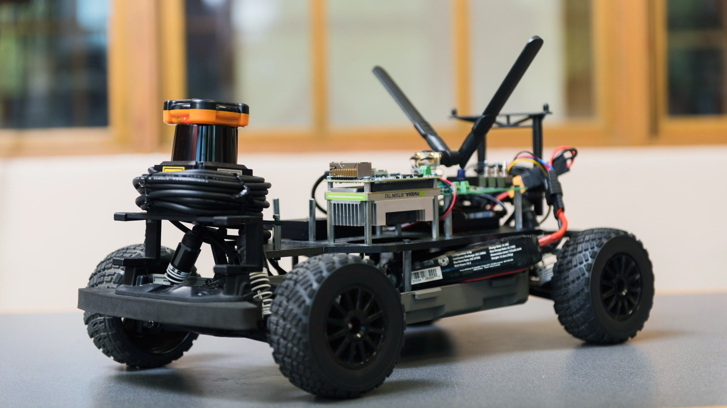
Navegación Autónoma, plataforma de robot móvil Ackerman.
Enfoque del proyecto
Competición F1TENTH
Validación de Algoritmos
Robótica móvil
Programación
Sistemas de Control
1
3
Desarrollo del proyecto centrado en las necesidades técnicas de la competición F1TENTH, virtual.
Prueba de funcionamiento en ambientes de simulación y comparación mediante índices de desempeño.
Algoritmos de navegación autónoma
2
Investigación e implementación de algoritmos en lenguaje de alto nivel y ROS.

